Slide 1
Reakční dynamika
Srážky, účinný průřez, PES
Založeno na Lecture notes od Claire Vallance

Slide 2
Srážky
Pružné – celková kinetická energie reaktantů se zachovává
Nepružné – část energie se při srážce přemění na vnitřní energii reaktantů (rotace, vibrace)
Reakční (zvláštní případ nepružných) – při srážce dojde k přerušení nebo vzniku chemických vazeb

Slide 3
Srážky
relativní rychlost:
určuje energii dostupnou ve srážce a použitelnou například na překonání aktivační energie reakce
Celková kinetická energie reaktantů:
Rychlost těžiště
Redukovaná hmotnost

Slide 4
Srážky
Celková hybnost se během srážky zachovává:
Musí se během srážky zachovávat kinetická energie spojená s těžištěm
Pouze kinetická energie vyvstávající z relativní rychlosti částic je použitelná například na překonání aktivační energie reakce, vnitřní excitaci atd.
Srážková energie

Slide 5
Srážky
Celková energie se zachovává – před srážkou je to kinetická energie + vnitřní energie raktantů
změna entalpie reakce při 0 K
kladná pokud se při reakci spotřebovává energie (endoergická reakce)
záporná, pokud se při reakci energie uvolňuje (exoergická reakce)
Když mluvíme o jednotlivých reaktivních srážkách, používají se termíny endoergická a exoergická namísto endotermická a exotermická

Slide 6
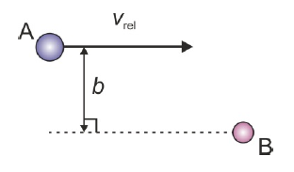
Impact parameter
Pravděpodobnost reakce jako funkce parametru srážky se nazývá opacity function

Slide 7
Účinný průřez (srážkový)
V případě přitažlivého působení mezi reaktanty mohou srážkové parametry větší než d vést ke srážce – v takovém případě bude srážkový účinný průřez větší než v případě tohoto modelu „biliárových“ koulí

Slide 8
Účinný průřez (reakční)
Ne každá srážka vede k reakci
Pro tuhé koule

Slide 9
Závislost na energii srážky
čím větší je rychlost reaktantů, tím méně času mají na vzájemné přitažlivé působení, limitem je
Často velmi malá hodnota – účinný průřez klesá s rostoucí energií

Slide 10
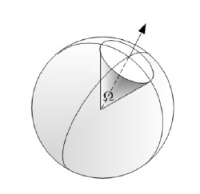
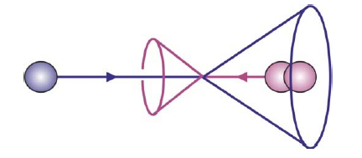
Diferenciální účinný průřez
Pravděpodobnost rozptylu do daného kuželu
Efektivně pravděpodobnost rozptylu do daného úhlu vůči vektoru relativní rychlosti

Slide 11
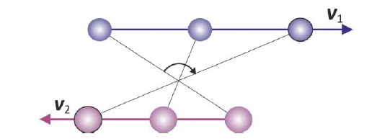
Moment hybnosti
(orbitální) moment hybnosti
pro velké vzdálenosti b
Celkový moment hybnosti (orbitální + rotační) se během reakce zachovává

Slide 12
PES – Potential Energy Surface
biliárové koule

Slide 13
PES – Potential Energy Surface
Lenard - Jones potenciál
Přitažlivé působení
Repulzivní působení

Slide 14
Interakce mezi atomy, molekulami a ionty

Slide 15
PES – polyatomické systémy
3N-6 (3N-5) souřadnic

Slide 16
PES – polyatomické systémy
Tvar PES ovlivňuje dynamiku reakce
PES z kvantově mechanických výpočtů

Slide 17
PES – polyatomické systémy
Nechť atomy leží v jedné přímce během reakce
Řez pro fixní hodnotu

Slide 18
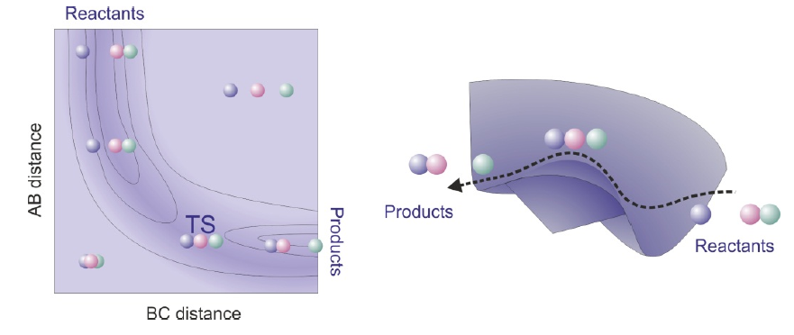
PES – polyatomické systémy
Nechť atomy leží v jedné přímce během reakce

Slide 19
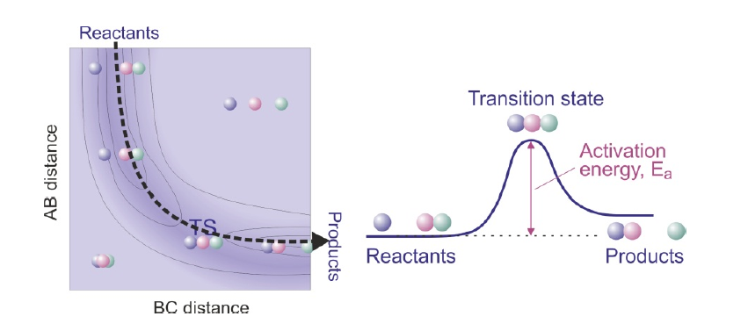
PES – polyatomické systémy
Nechť atomy leží v jedné přímce během reakce
Trajektorie s nejnižší energií se nazývá reakční koordináta

Slide 20
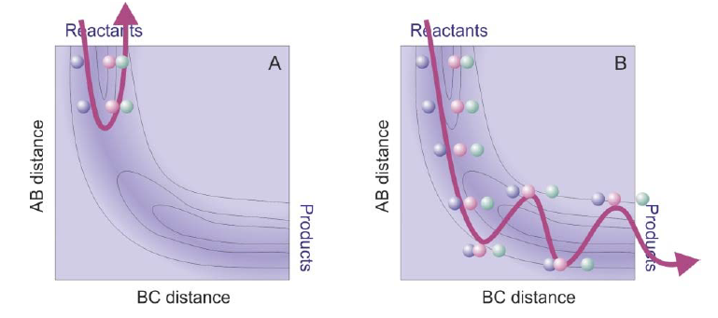
PES – polyatomické systémy
Nechť atomy leží v jedné přímce během reakce
Reaktanty nemají dostatečnou kinetickou energii na překonání aktivační energie (pružná srážka)
Reaktanty mají dostatek energie k p řekonání bariéry. část energie se přemění na vibraci AB produktu

Slide 21
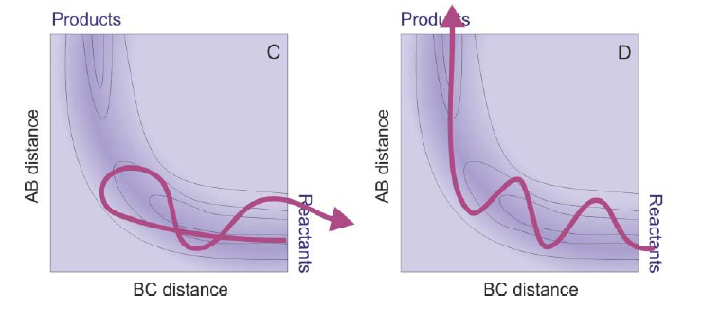
PES – polyatomické systémy
Nechť atomy leží v jedné přímce během reakce
Reaktanty nepřekonají bariéru, „odrazí“ se a část jejich kinetické energie se přemění na vibrační (nepružná srážka)
Reaktanty mají kinetickou a vibrační energii, produkty nejsou vibračně excitované

Slide 22
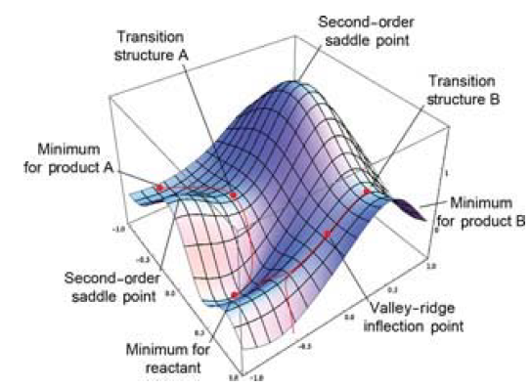
PES - vlastnosti
Stabilní stavy jsou minima na PES
Přechodné stavy (transition states) jsou sedlové body

Slide 23
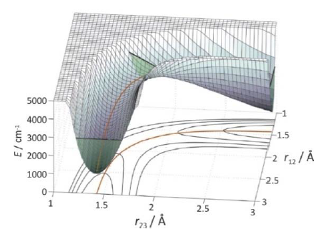
PES - Příklady
PES je symetrická, přechodový stav přesně uprostřed

Slide 24
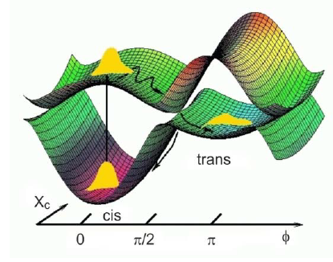
PES - Příklady
Cis – trans izomerace retinalu indukovaná dopadem fotonu
Elektronicky excitovaný stav může prodělat torzní pohyb kolem dvojné vazby – rovnovážná geometrie je kolem 90° - pak přes conical intersection projít na základní stav (trans)

Slide 25
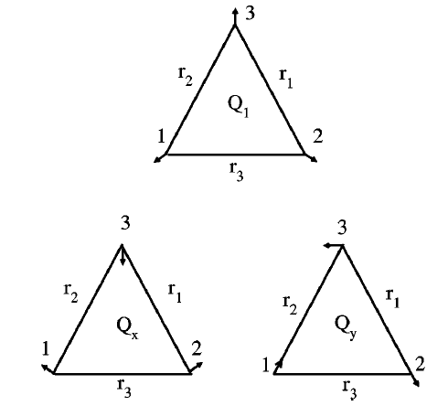
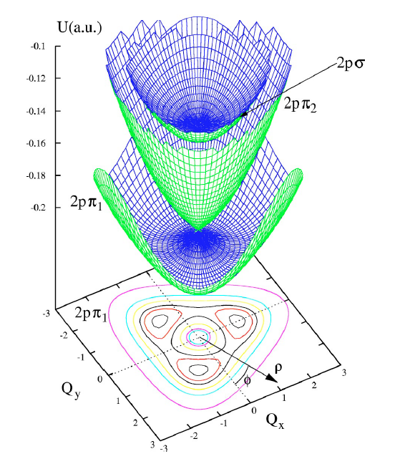
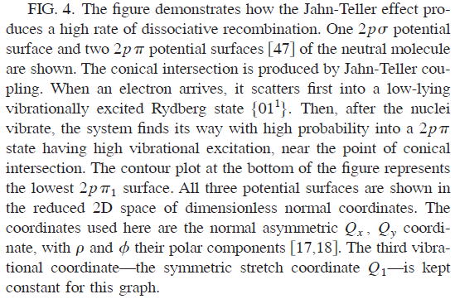
PES - Příklady
Rekombinace H₃⁺ s elektrony

Slide 26
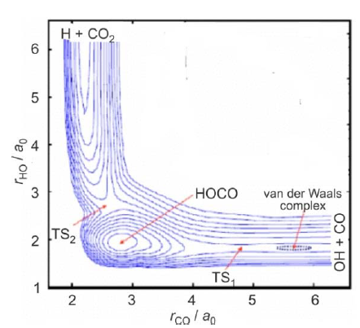
PES - Příklady
Vzniká relativně stabilní molekula HOCO. Energie kterou má systém k dispozici se může statisticky rozložit mezi různé vnitřní stupně volnosti, což vede k charakteristickému „statistickému“ rozdělení populací v reakčních produktech. Nově vzniklé („nascent“) produkty přímých reakcí mají často vysoce nestatistickou distribuci kvantových stavů.

Slide 27
Mass weighted coordinates, skew angle
Koordináty
Kolineární geometrie
redukovaná hmotnost produktů
Není možné si proces představovat jako pohyb jedné částice hmoty μ po PES!

Slide 28
Mass weighted coordinates, skew angle

Slide 29
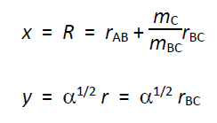
Mass weighted coordinates, skew angle
neboli částice o hmotnosti μ pohybující se po PES v mass weighted coordinates:
x a y jsou lineární kombinací původnich souřadnic. To je ekvivalentní obrázku, kde je PES v původních souřadnicích, které svírají úhel β (skew angle)

Slide 30
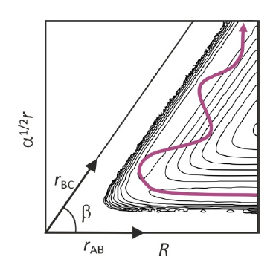
Mass weighted coordinates, skew angle
Pokud A nebo C jsou lehké atomy, cos β je malý a β je blízko 90°

Slide 31
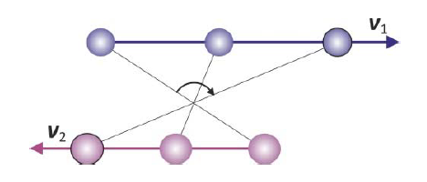
Orbitální moment hybnosti, centrifugální bariéra
kinetická energie orbitálního pohybu – není k dispozici k překonání reakční bariéry (efektivně se sníží energie dostupná pro reakci)
část kinetické energie spojená s pohybem na přímce mezi středy částice

Slide 32
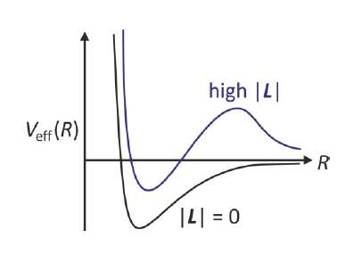
Orbitální moment hybnosti, centrifugální bariéra
Tento člen se často přidává do potenciální energie (centrifugální bariéra)
efektivní potenciál
Při vyšším b, vyšší bariéra, často pak nižší účinný průřez

